Slide 1
Плавание судов.
Урок физики в 7 классе.
Учитель
Холодова А. В.

Slide 2
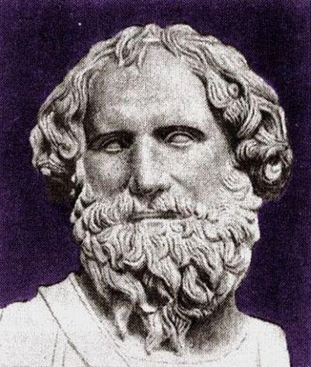
Почему плывут по морю корабли?
Почему летят воздушные шары?
Почему не тонет пробка от бутылки?
Почему идут на дно железные опилки?
Вопросы эти не легки,
Но в разрешении просты.
На них поможет дать ответ,
Великий физик…

Slide 3
Fa и Fт не подружили,
Fa и Fт друг друга били.
Если Fт победило,
Тело в море угодило.
Если Fa побеждает,
Тело быстренько всплывает.
Если Fa и Fт друзья,
Телу утонуть никак нельзя.
Fa
Fa
Fa
Fт
Fт
Fт

Slide 4
file:///C:/Users/E8F7~1/AppData/Local/Temp/Rar$EXa0.475/test/q4_18e.html
file:///C:/Users/E8F7~1/AppData/Local/Temp/Rar$EXa0.890/test/q4_18a.html

Slide 5

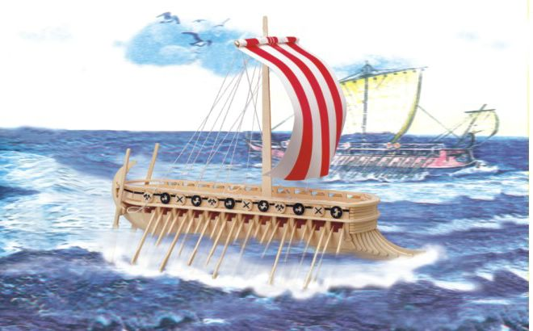
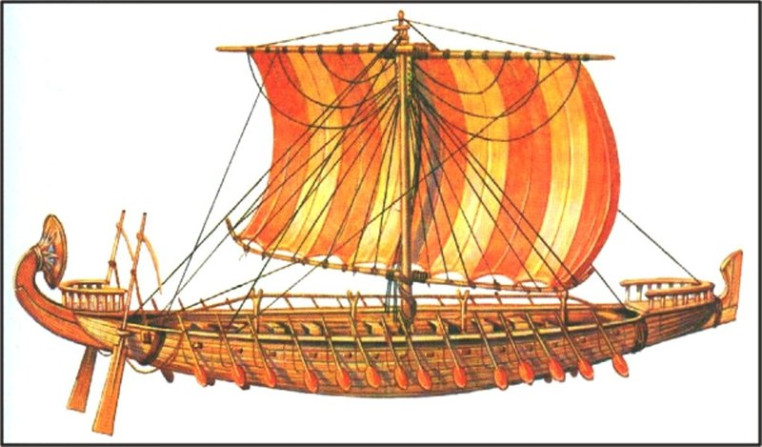
Как вы думаете, исходя из условия плавания тел. Какой материал для строительства своих кораблей выбирали египтяне и финикийцы?

Slide 6
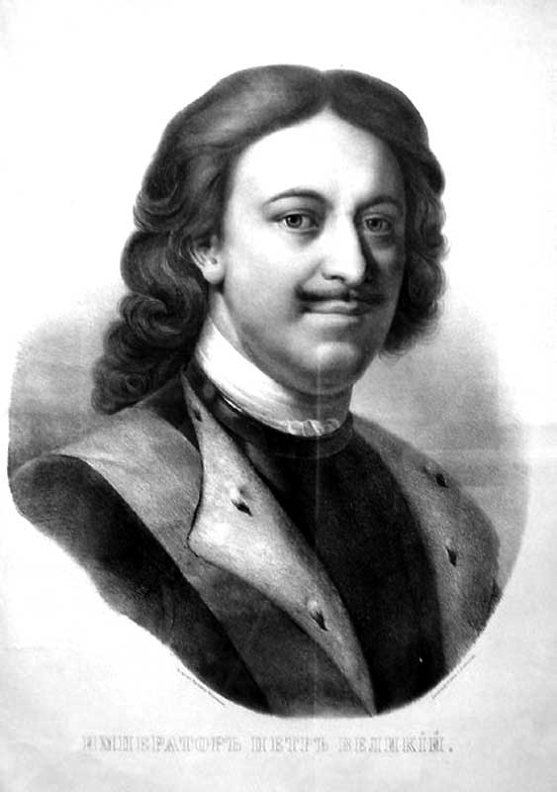
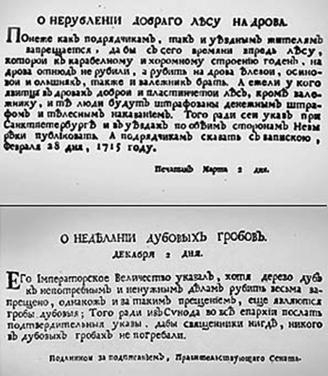

Slide 7
Fa =ϸgVт
Fт = (m+mгр)g

Slide 8
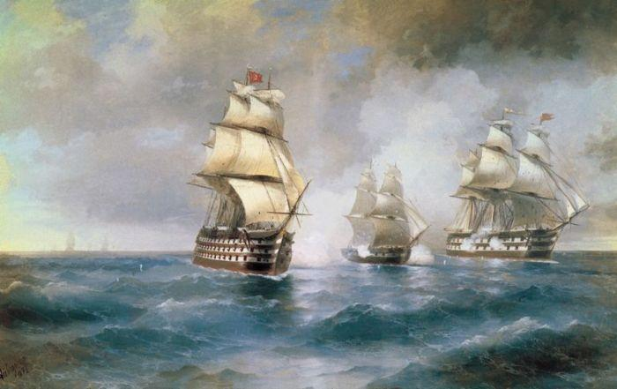
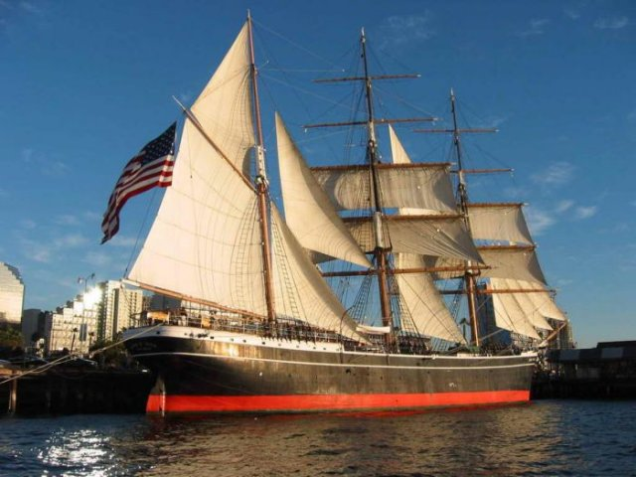

Slide 9
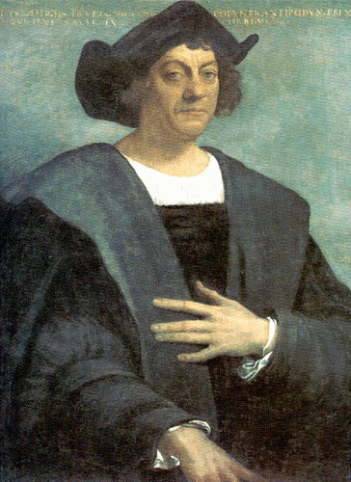
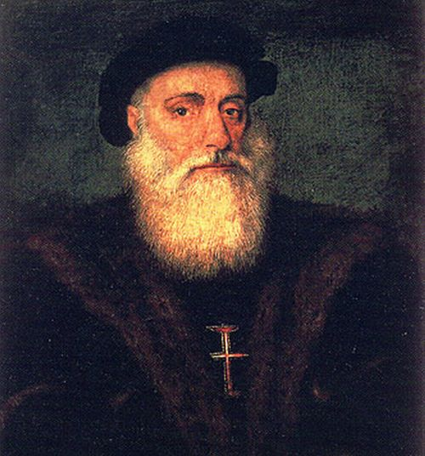
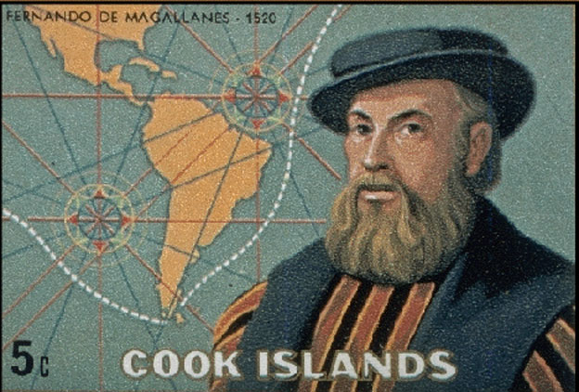
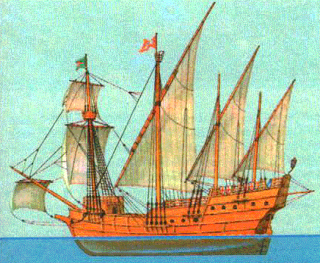
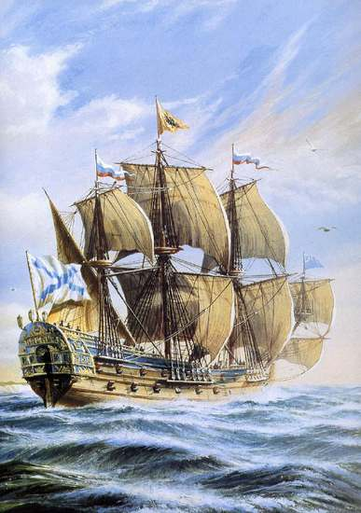
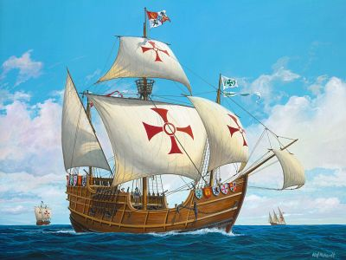
Какие географические открытия сделаны с помощью кораблей?
1492г.
1498г.
1519-1522гг.

Slide 10
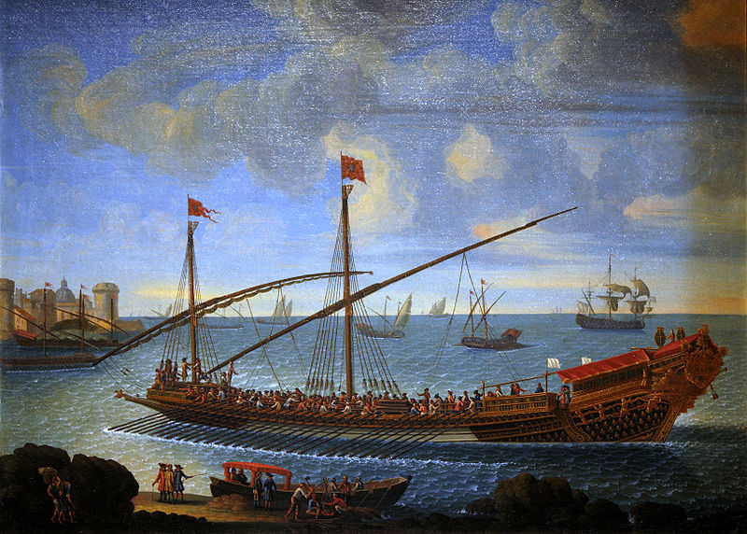
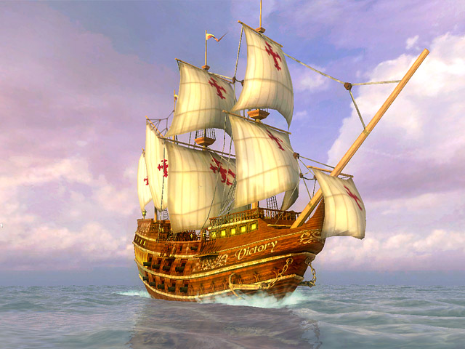
Корабли разного
назначения.
Лёгкое гребное судно?
Быстроходный лёгкий парусник?
*********

Slide 11
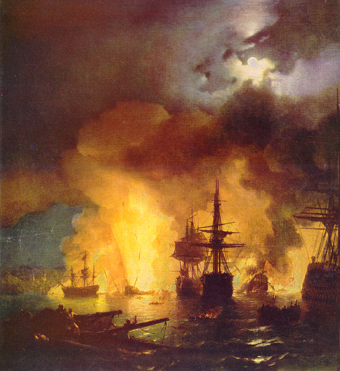
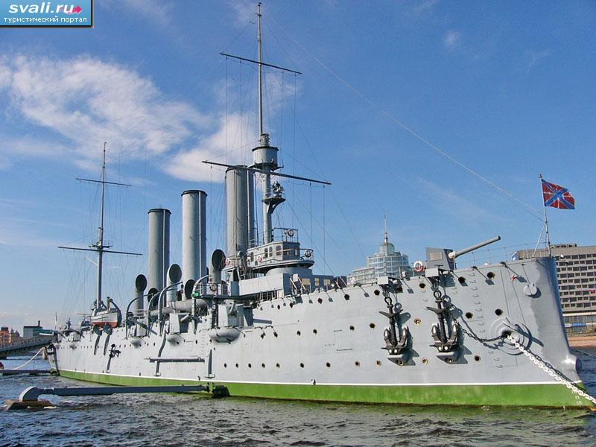
Корабль специального назначения, на борту которого находятся взрывчатые вещества?
Быстроходный военный корабль, вооружённый орудиями разного калибра?

Slide 12
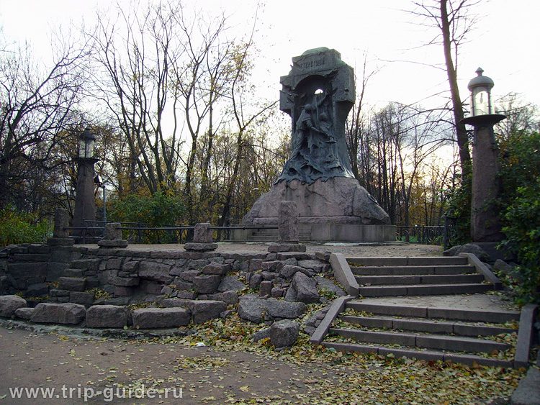
Обелиск в Санкт-Петербурге.
Вы русскими закончили бой моряками,
Последнюю отдали родине честь.
Кингстоны открыли своими руками,
С такой же волей железной как здесь.
На этом гранитном крутом пьедестале.

Slide 13
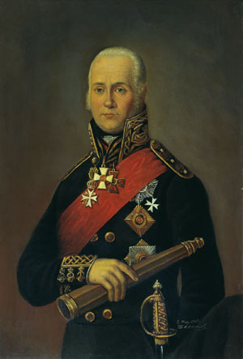
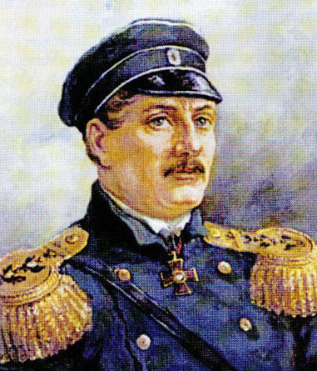
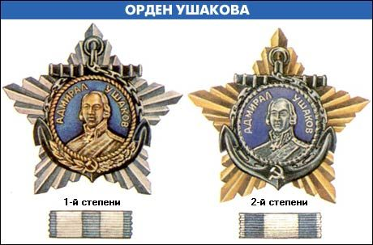
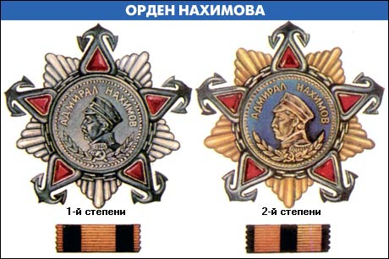
Патриоты России.
Великие флотоводцы.
Ушаков Фёдор Фёдорович
1745-1817гг.
Нахимов Павел Степанович.
1802-1855гг.

Slide 14
Тестовые задания.
1.При загрузке глубина осадки судна увеличилась на 1,5м. Определите массу груза, принятого кораблём, если площадь сечения корабля на уровне воды среднем равна 4000м².
A. 6000 т.
Б. 2000 т.
B. 40000 т.
2.Каково водоизмещение судна, если оно при средней площади сечения 1500м² имеет глубину осадки 2м?
A. 3000 т.
Б. 30000 кН.
B. 3000 кН.

Slide 15
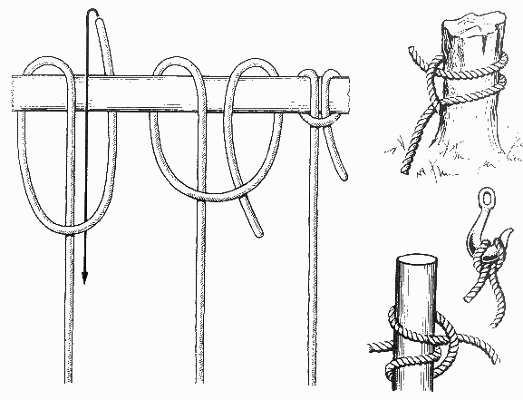
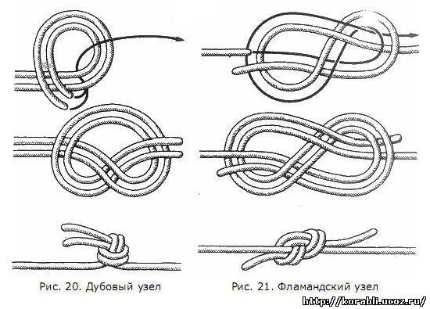
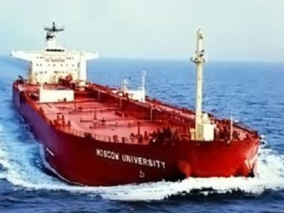
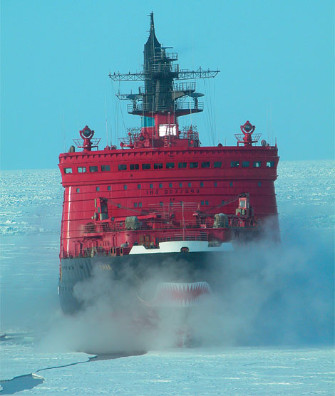
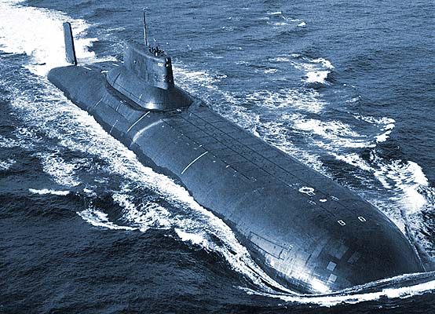
1.Как называется наука, благодаря которой корабли находят безопасный путь в море?
2.Гигантские корабли, везущие нефть?
3.Мощные корабли, работающие в Арктике?
4.Судно, способное опускаться под воду?
5.Как называется соединение тросов и тросов с предметом?

Slide 16
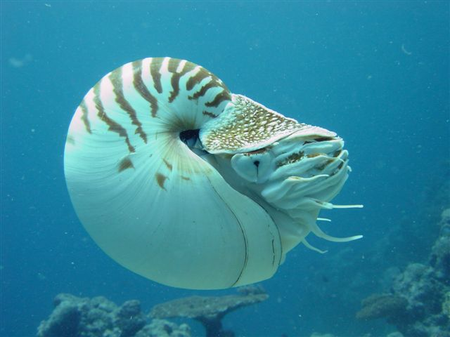
Раковина используется как поплавок и балласт. Нагнетая в камеры раковины биогаз, или откачивая его из них, наутилус способен всплывать к поверхности воды или погружаться в её толщу.

Slide 17
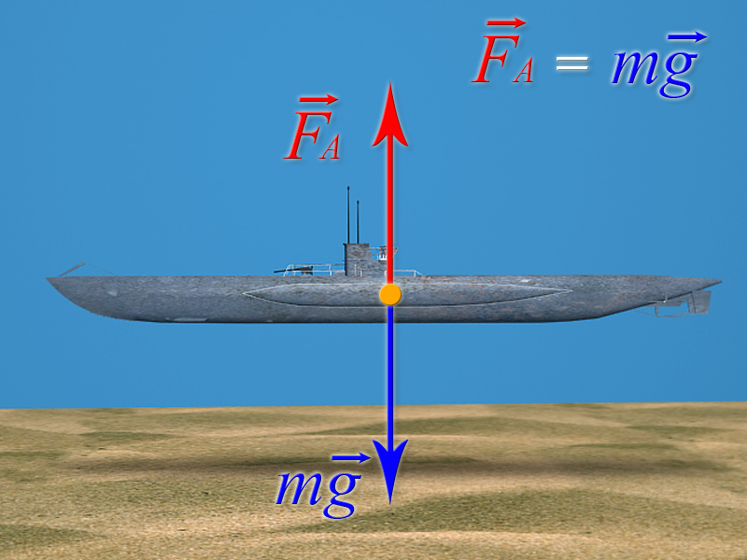

Slide 18
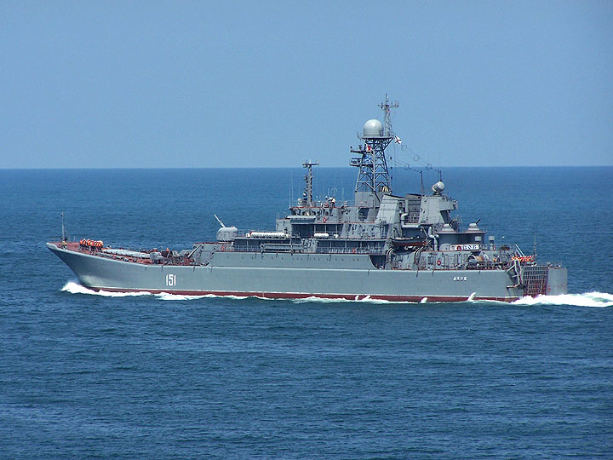
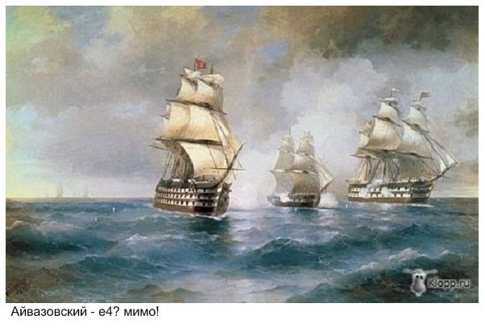
***
Линией ………… проходит она,
На корпусе судна хорошо видна…
***
Глубина погружения у каждого судна своя, ………..называется она.
Трудное слово запомнить должны,
Равно оно весу воды.
Которая кораблём вытесняется,
Когда до ………. погружается.

Slide 19
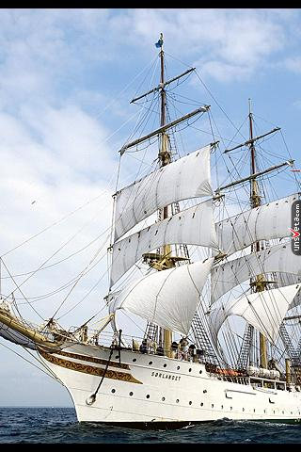
***
Корабли уходят в море,
Я ладонью свет прикрою.
Отыщу на горизонте,
Парус в голубой дали.
И пока я вижу парус,
Я душою не состарюсь.
И наверное за это,
Люди любят корабли.

Slide 20
